Slide 1
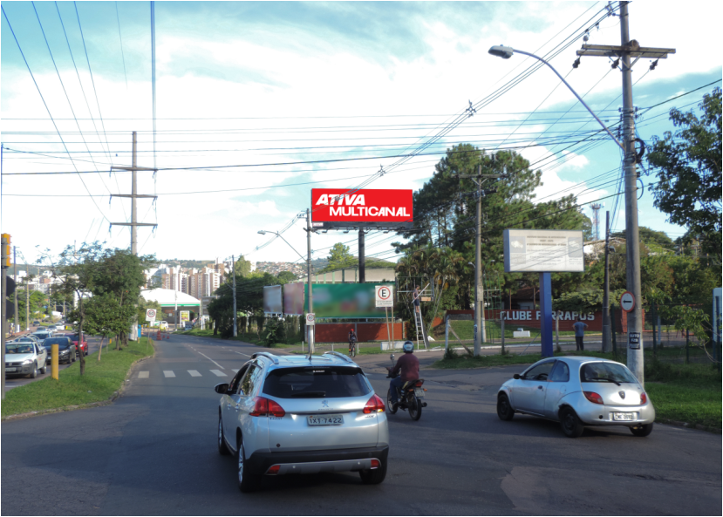
FRONT LIGHT
Porto Alegre/RS
CLASSIFICAÇÃO: TOP
Av. Cristiano Fischer, 1331
Sentido: Av. Protásio Alves/Av. Ipiranga
Bairro: Jardim Botânico
Formato: 10,00 x 3,20
Número/disposição do(s) ponto(s)
007114
REFERÊNCIAS
Clube Farrapos
PUCRS
Hospital São Lucas
Planet Ball
Rota para Carrefour
POTENCIAL DE IMPACTOS MENSAIS: 2.881.671*
*Secretaria Municipal de Transportes (SMT/2005)

